Slide 1

Python Programming

Slide 2

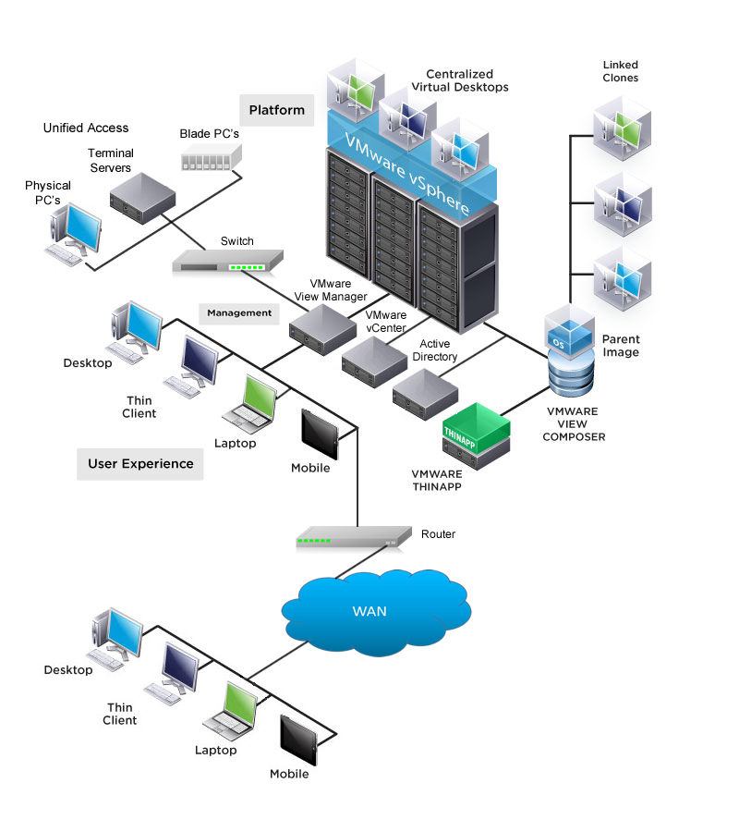
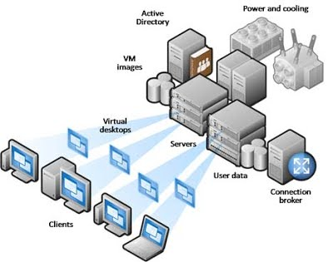
VDI (Virtual Desktop Interface)란??

Slide 3
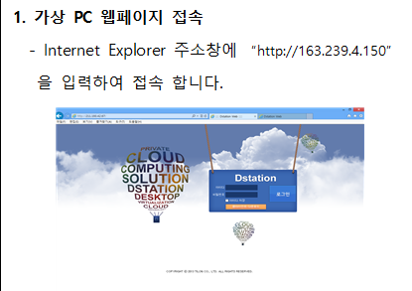
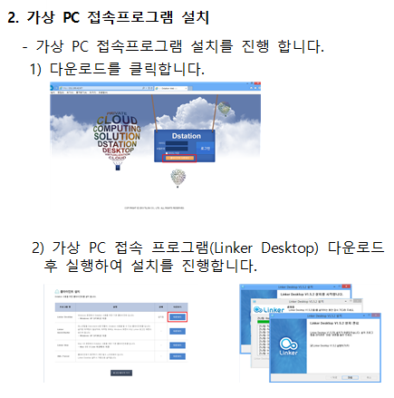
서강대 VDI 접속
cyber.sogang.ac.kr : 프로그래밍 언어 ➔ 강의자료 ➔ “가상머신 사용 설명서＂

Slide 4
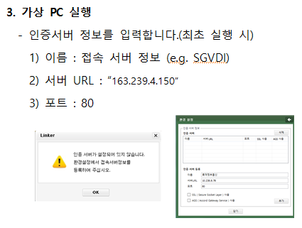
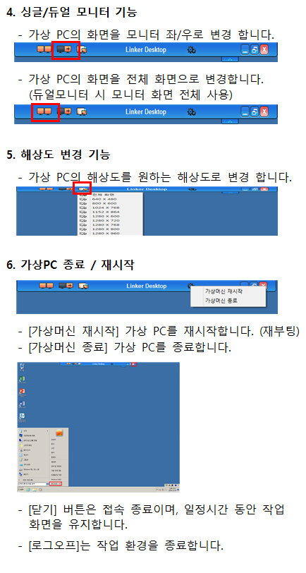
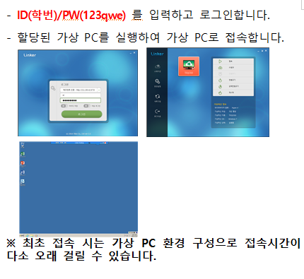

Slide 5
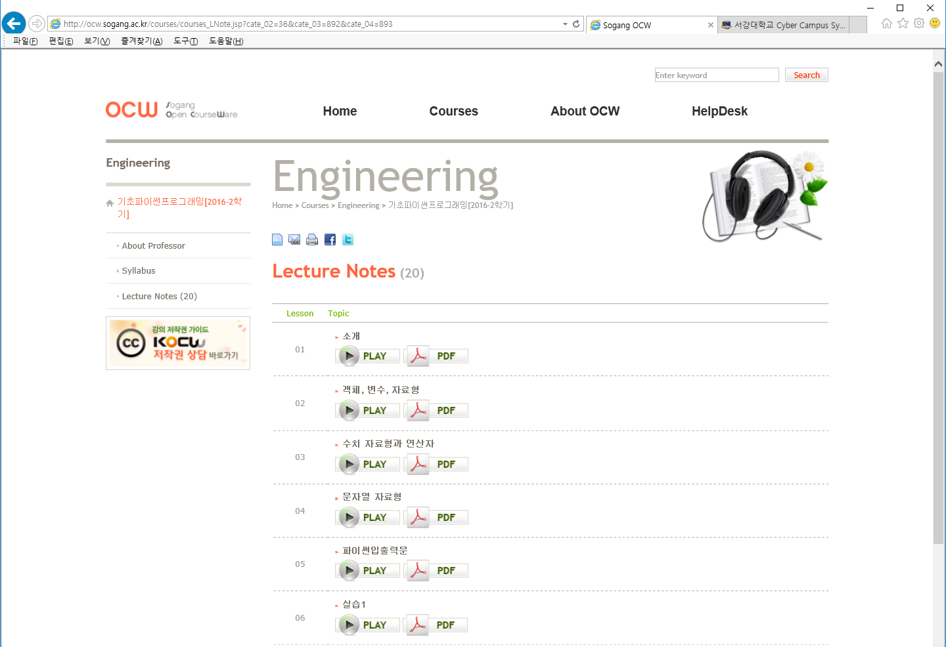
Python 강의 자료 : ocw.sogang.ac.kr ➔ 기초파이썬프로그래밍[2016-2학기]

Slide 6
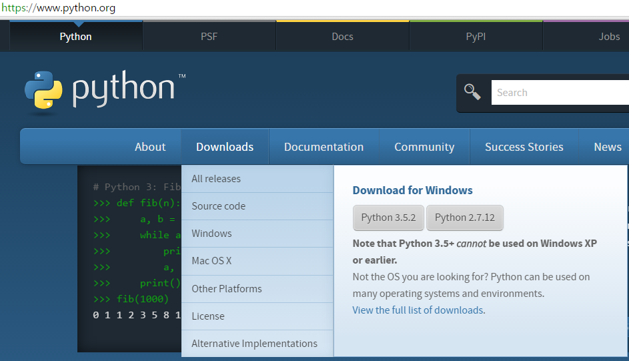
Python Interpreter Download

Slide 7
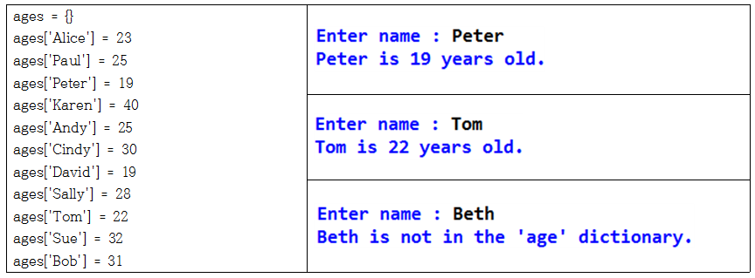
연습 문제 1 : 아래 왼쪽과 같이 ages 사전에는 이름과 나이가 저장되어 있다 (이름이 ‘키’이므로 같은 이름이 없다고 가정한다). 오른쪽과 같은 실행 결과를 내는 프로그램을 작성하시오.
ages = {}
ages['Alice'] = 23
ages['Paul'] = 25
ages['Peter'] = 19
ages['Karen'] = 40
ages['Andy'] = 25
ages['Cindy'] = 30
ages['David'] = 19
ages['Sally'] = 28
ages['Tom'] = 22
ages['Sue'] = 32
ages['Bob'] = 31
name = input('Enter name : ')
if name not in ages:
print(name,"is not in the 'age' dictionary.")
else:
print(name, 'is' , ages[name], 'years old.')

Slide 8
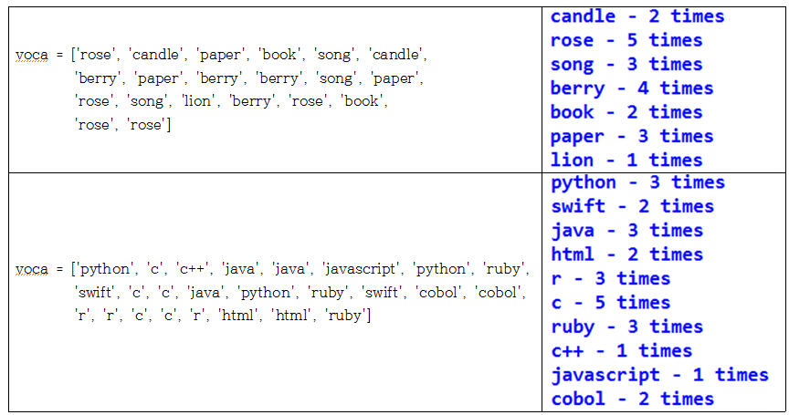
연습 문제 2 : 리스트 voca에는 몇 개의 단어가 저장되어 있다 (중복된 단어들이 있다). 각 단어가 voca에 몇 번 저장되어 있는지를 출력하는 프로그램을 작성하시오. (반드시 사전을 이용하여야 한다)
voca의 내용이 바뀌면 결과도 따라서 바뀌어야 한다 (아래 예제 참고).
voca = ['python', 'c', 'c++', 'java', 'java', 'javascript', 'python', 'ruby',
'swift', 'c', 'c', 'java', 'python', 'ruby', 'swift', 'cobol', 'cobol',
'r', 'r', 'c', 'c', 'r', 'html', 'html', 'ruby']
voca_dict = {}
for word in voca:
if word in voca_dict:
voca_dict[word] += 1
else:
voca_dict[word] = 1
for w,c in voca_dict.items():
print(w, '-', c, 'times')

Slide 9
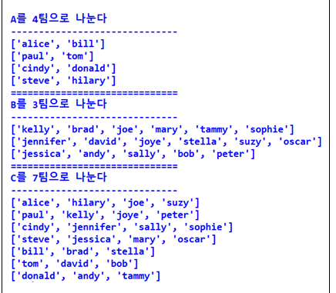
연습 문제 3 : 주어진 학생들을 대상으로 몇 개의 팀을 만들려고 한다. 함수 make_teams는 학생 리스트 student와 구성하고자 하는 팀의 개수 count을 입력받아서 student에 있는 학생들을 count개의 팀으로 나누어 반환한다. 팀을 나눌 때는 다음과 같은 방식을 취한다. 예를 들어, 학생 리스트 A에 8명의 학생이 저장되어 있다고 할 때 4팀으로 나누고자 한다면, 학생 리스트에 0,1,2,3,0,1,2,3의 순서로 팀을 구성하여야 하는데 같은 번호에 해당하는 학생이 같은 팀으로 들어가야 한다. main 부분은 수정하지 않고 그대로 가져다 쓰고 두 개의 함수를 완성한다.
def make_teams(student, count):
L = []
for i in range(count):
L.append([])
for team in range(count):
for i in range(0, len(student), count):
if (team + i) < len(student):
L[team].append(student[team+i])
return L
def print_team(T):
for i in T:
print(i)
A = ['alice', 'paul', 'cindy', 'steve', 'bill', 'tom', 'donald', 'hilary']
B = ['kelly', 'jennifer', 'jessica', 'brad', 'david', 'andy', 'joe', 'joye', 'sally', 'mary', 'stella', 'bob', 'tammy', 'suzy', 'peter', 'sophie', 'oscar']
C = A + B
print('A를 4팀으로 나눈다')
print('-' * 30)
T = make_teams(A, 4)
print_team(T)
print('=' * 30)
print('B를 3팀으로 나눈다')
print('-' * 30)
T = make_teams(B, 3)
print_team(T)
print('=' * 30)
print('C를 7팀으로 나눈다')
print('-' * 30)
T = make_teams(C, 7)
print_team(T)

Slide 10
Python 프로그래밍 과제
  cyber.sogang.ac.kr ➔ 프로그래밍 언어 ➔ 파이선프로그래밍 과제.hwp 에 있는 10문제를 프로그래밍하여 제출
  제출방법 :
    “1_학번.py” 등과 같이 각 문제에 대한 파리선 소스를 저장시켜서, 파일 10개를 만들고, 이를 “학번.zip”으로 하여 cyber.sogang.ac.kr➔ 과제로 제출

Slide 11
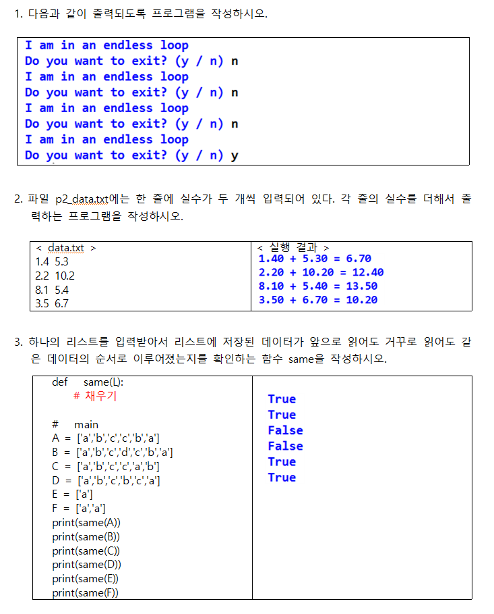
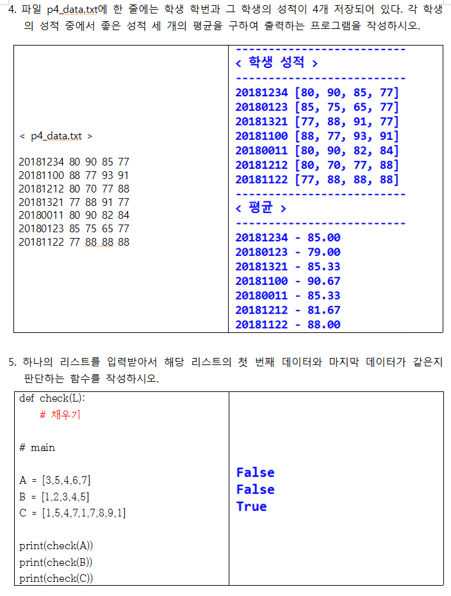

Slide 12
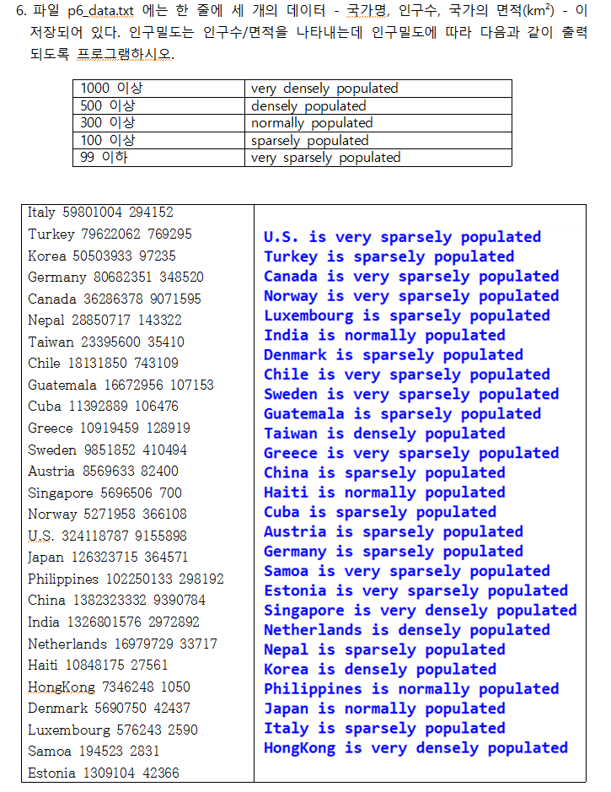
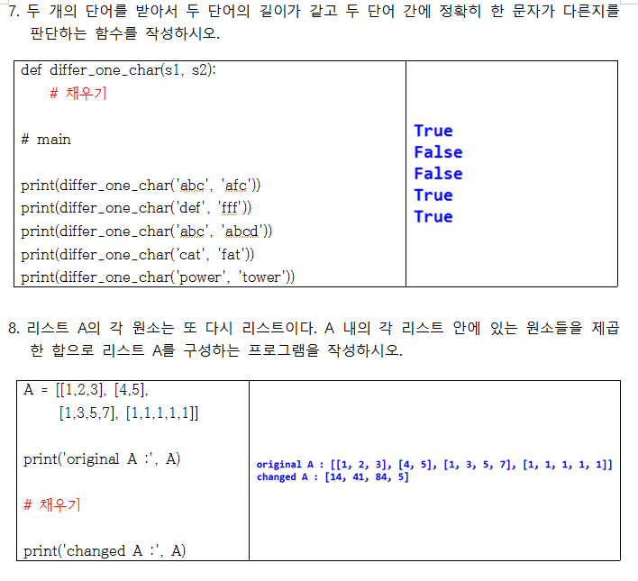

Slide 13
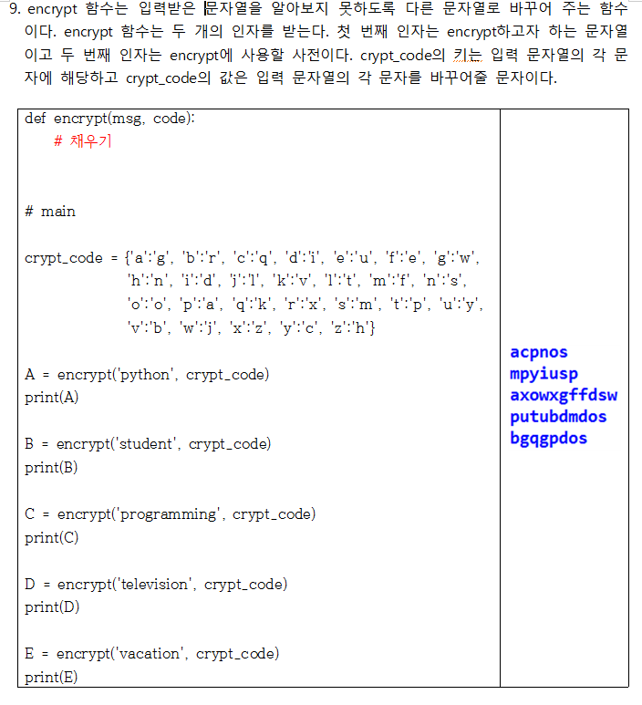
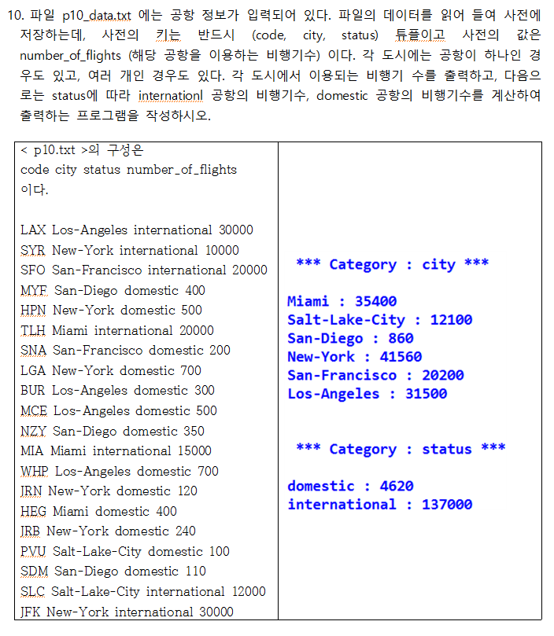

Slide 14
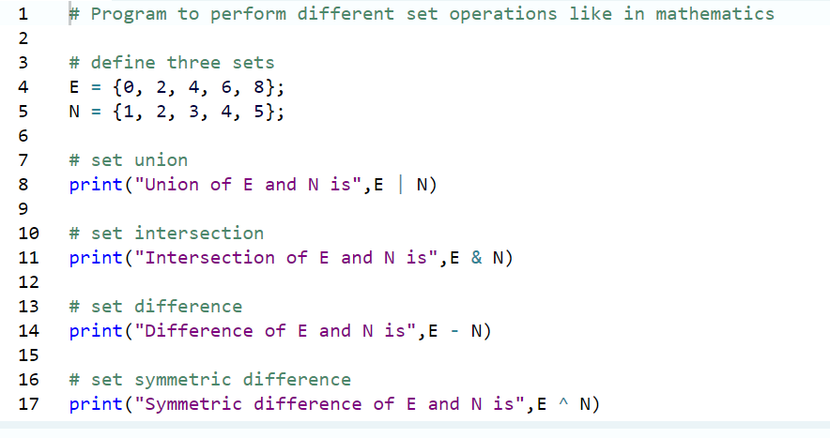
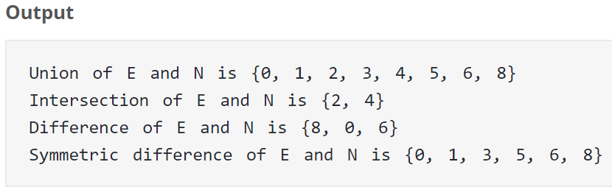
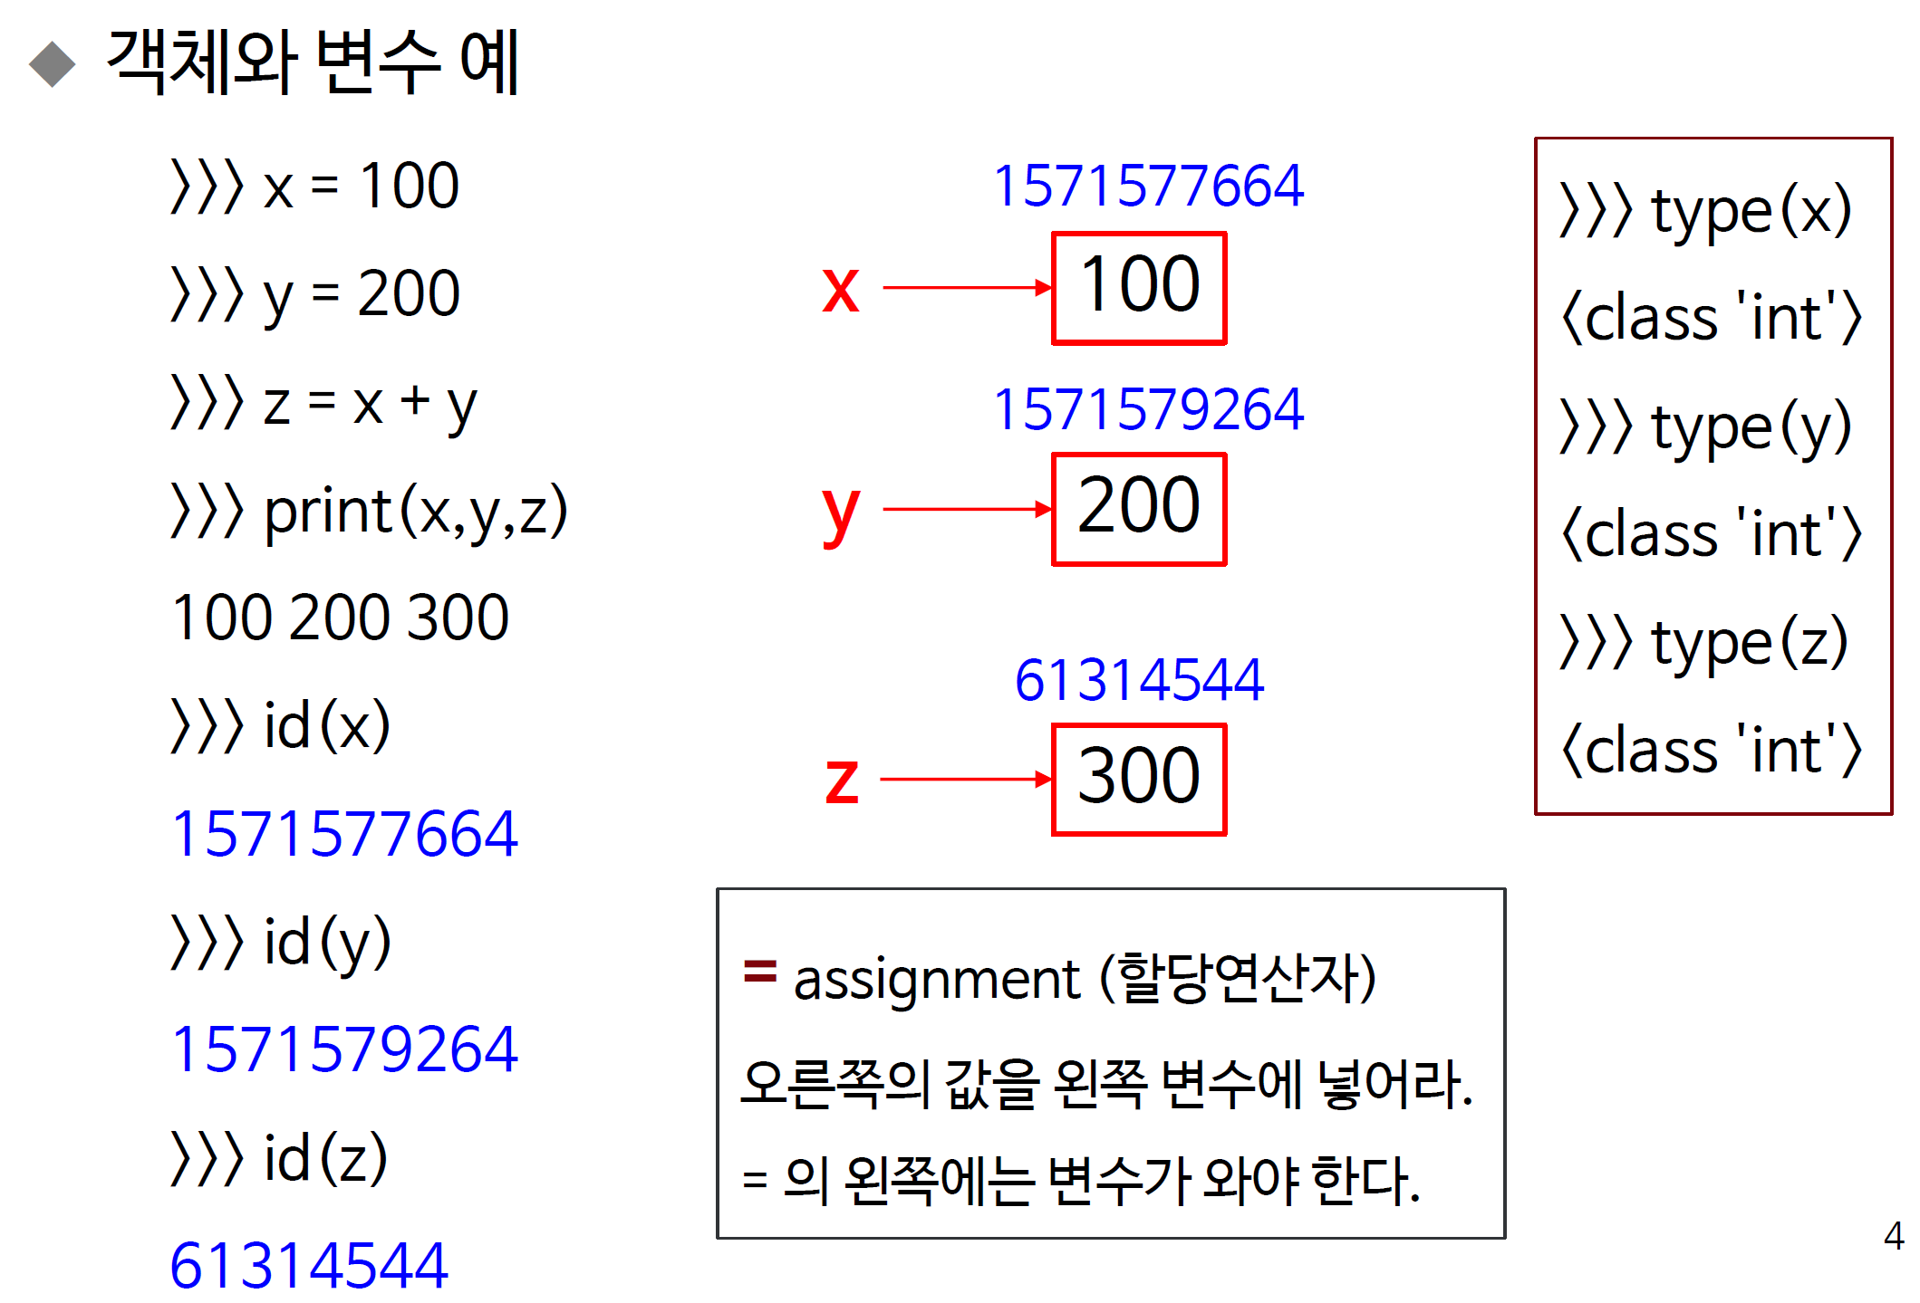
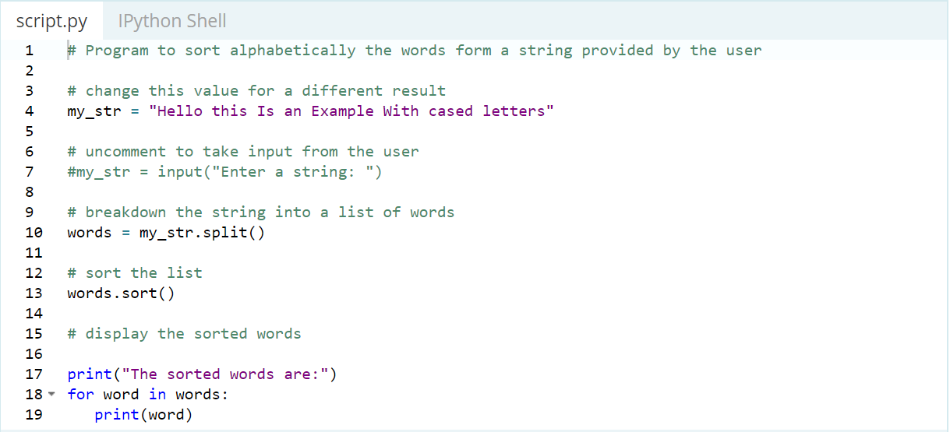
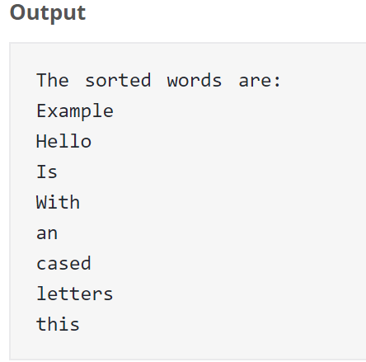
Set
https://www.w3schools.com/python/default.asp
Variable
https://www.programiz.com/python-programming/examples/set-operation
String
https://www.programiz.com/python-programming/examples/alphabetical-order

Slide 15
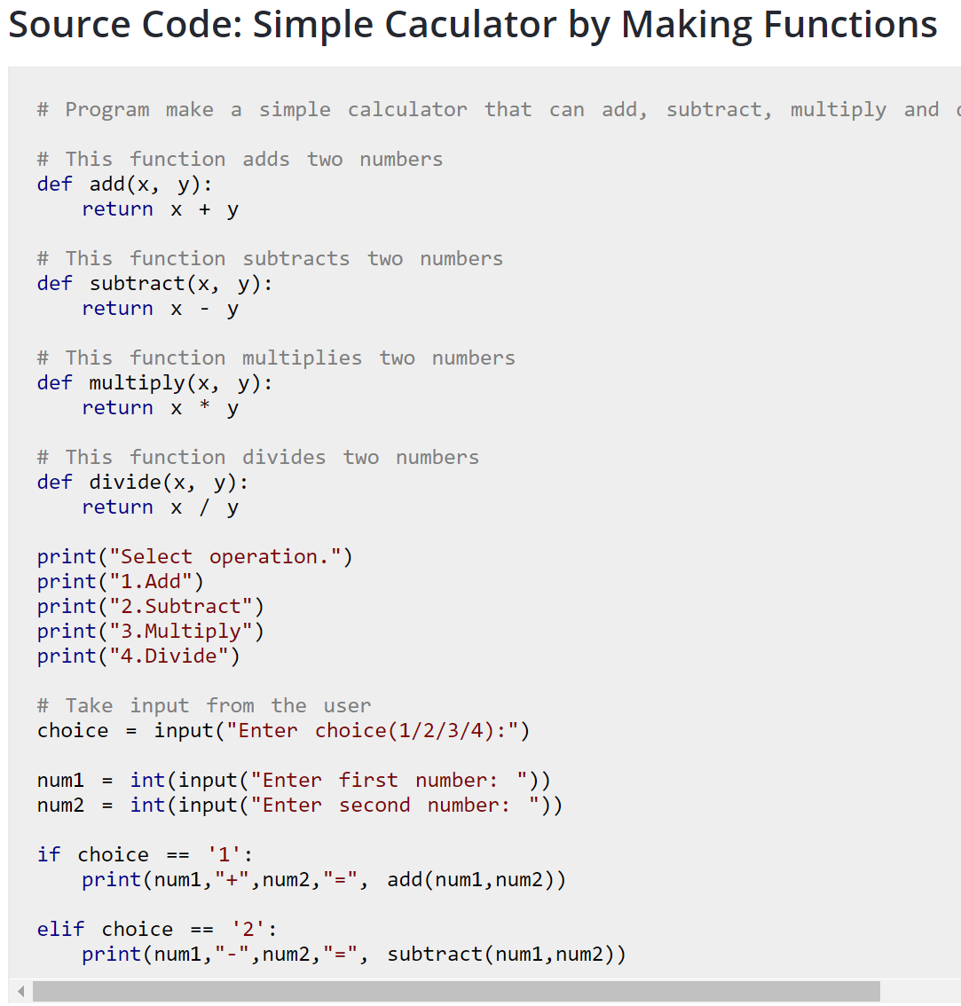
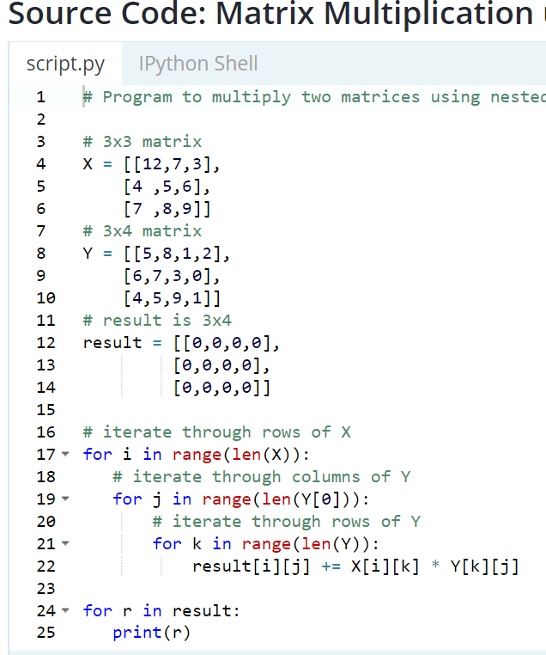
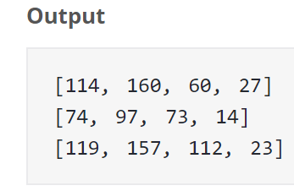
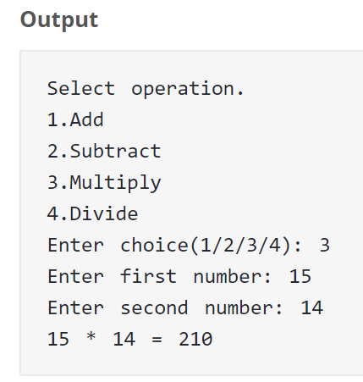
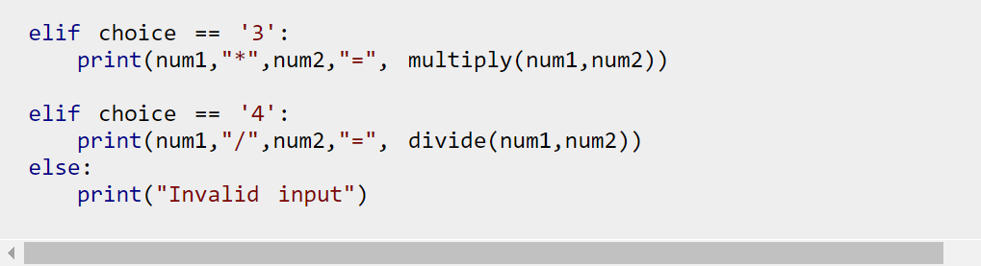
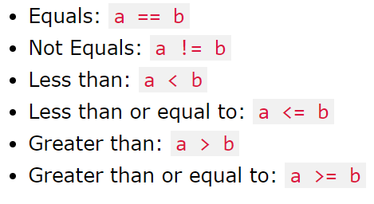
Function
Switch
Nested loop
Iteration based on Data Structure
https://www.programiz.com/python-programming/examples/multiply-matrix
Relational
Operator
https://www.programiz.com/python-programming/examples/calculator

Slide 16
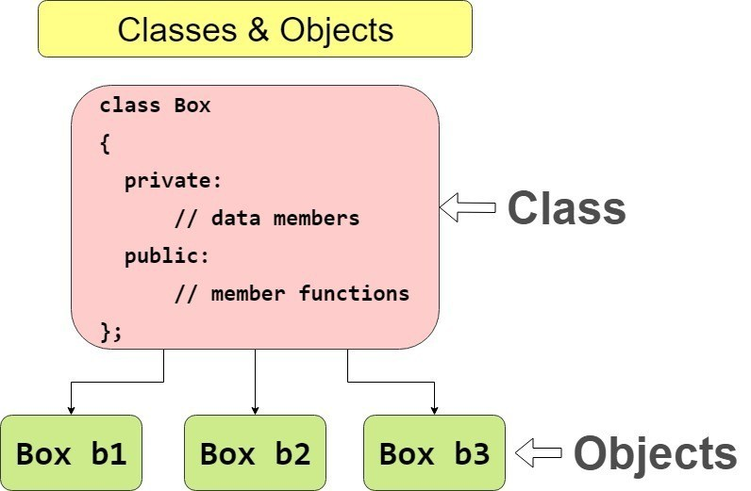
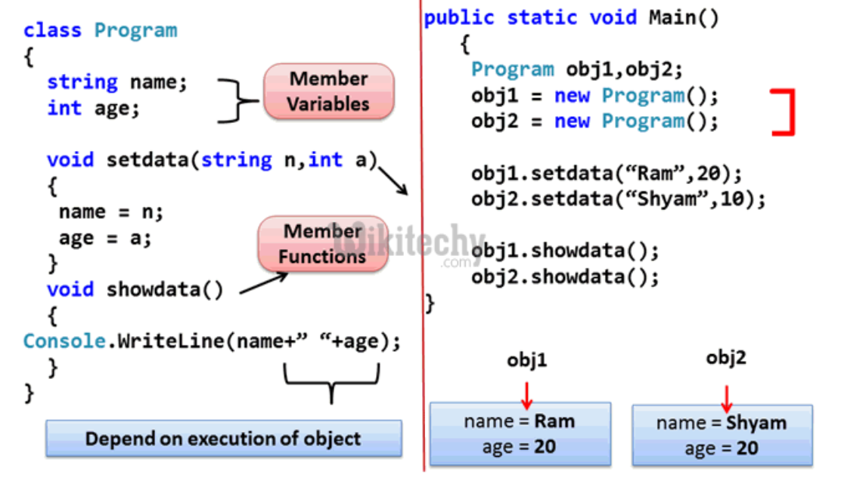
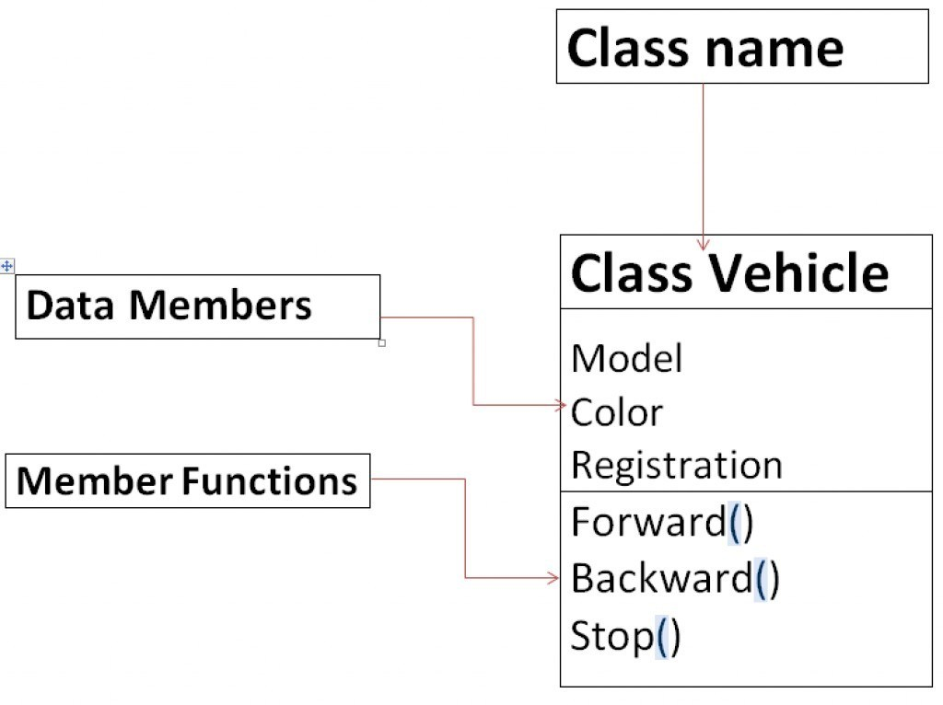
Class and Object

Slide 17
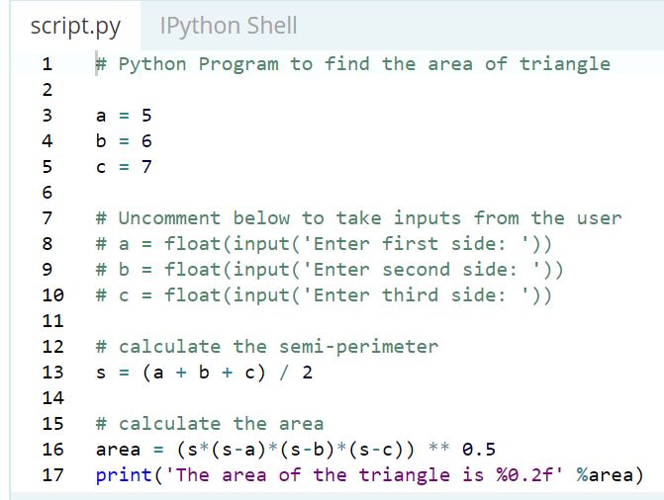
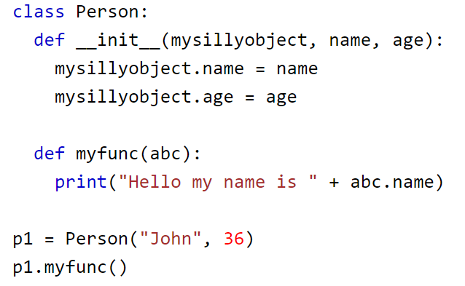
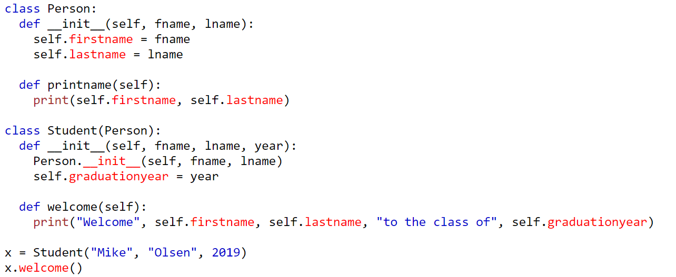
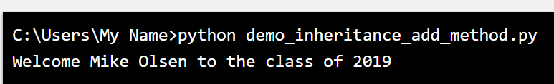
Python Object and Class, Inheritance
The self parameter is a reference to the current instance of the class, and is used to access variables that belongs to the class.
➔ has to be the first parameter of any function in the class:
Calculate the Area of a Triangle
https://www.w3schools.com/python/python_classes.asp
https://www.w3schools.com/python/showpython.asp?filename=demo_inheritance_add_method

